Slide 1
전력 사용량 예측 공모전
인공지능 기반 건물 유형별 전력소비량 예측

Slide 2
CONTENTS
Ⅰ
Ⅱ
Ⅲ
프로젝트 개요
데이터 이해
데이터 전처리
1. 프로젝트 필요성
2. 프로젝트 설명
3. 프로젝트 개념도
1. 개발 환경
2. 데이터 설명
1. building 전처리
2. train 전처리
3. test 전처리

Slide 3

Part 1,
프로젝트 개요

Slide 4
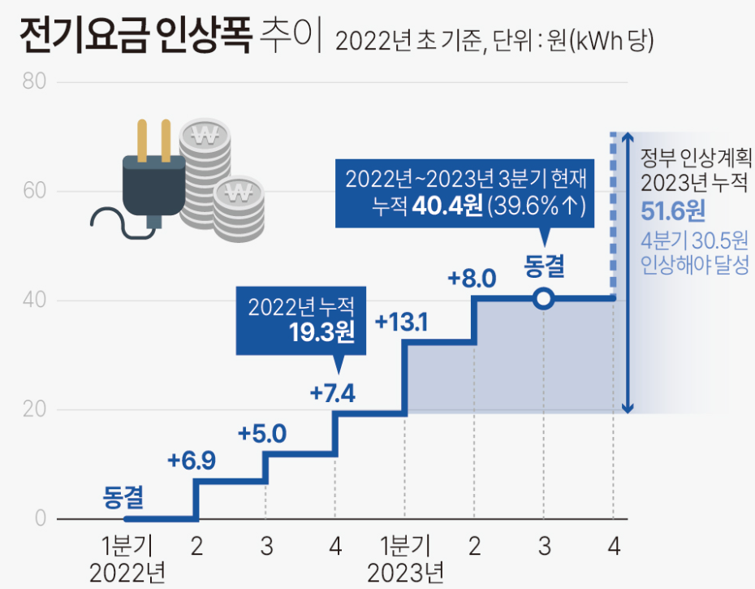
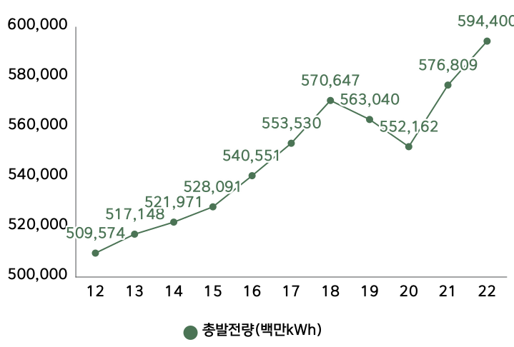
프로젝트 배경 > 프로젝트 설명 > 프로젝트 개념도
1. 프로젝트 개요
꾸준한 전력 소비량과 전기세 상승에 따른 효율적인 에너지 공급의 필요성 증가
따라서 전력 사용량 예측 시뮬레이션을 통한 효율적인 인공지능 알고리즘 필요

Slide 5

프로젝트 배경 > 프로젝트 설명 > 프로젝트 개념도
1. 프로젝트 설명
건물정보 데이터
(building_info)
시공간, 날씨 데이터
(Train)
예측 데이터
예측 정답 파일
건물정보 데이터와 시공간 날씨 데이터를 이용해 특정 시점의 전력 사용량 예측
SMAPE 값을 평가 기준으로 가장 낮은 점수를 받는 사람이 우승하는 방식으로 진행

Slide 6
프로젝트 배경 > 프로젝트 설명 > 프로젝트 개념도
1. 프로젝트 개요
01. 데이터 수집
02. 분석 및 전처리
03. 모델 생성 및 개발
Building
(건물 정보 데이터)
모델 설계
데이터 이해
Train
(학습 데이터)
모델 개발
데이터 분석 및 시각화
Test
(예측 데이터)
모델 결과
데이터 전처리
Submission
(예측 값 제출 파일)
모델 평가

Slide 7
Part 2,
데이터 이해

Slide 8

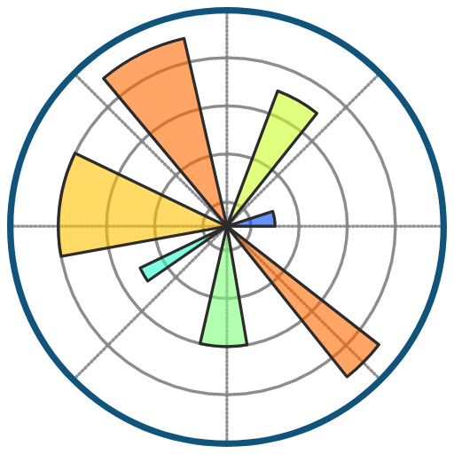


개발 환경 > 데이터 설명 > 데이터 EDA
2. 데이터 이해
Language
Tool
Visualization
Visual Studio Code
Python
3.11.4
Matplotlib
Github & Git

Slide 9
개발 환경 > 데이터 설명
2. 데이터 이해
Building - 건물정보 데이터
변수명 | 데이터 Shape | 데이터 자료형 | 변수 설명
건물유형 | 100행 7열 (100, 7) | Int64 | 건물기타 | 7. 상용
 |  |  | 2. 공공 | 8. 아파트
 |  |  | 3. 대학교 | 9. 연구소
 |  |  | 4. 데이터센터 | 10. 지식산업센터
 |  |  | 5. 백화점및아울렛 | 11. 할인마트
 |  |  | 6. 병원 | 12. 호텔및리조트
건물번호 |  | Object | 건물1 ~ 건물100 (총 100개)
연면적 |  | Float64 | 모든 층의 바닥 면적 합
냉방면적 |  | Float64 | 냉방이 필요한 공간의 면적
태양광용량 |  | Object | 태양광이 생성 가능한 전력 총량
ESS 저장용량 |  | Object | 저장할 수 있는 최대 에너지 양
PCS 저장용량 |  | Object | 시스템이 처리 가능한 최대 전력량

Slide 10
개발 환경 > 데이터 설명
2. 데이터 이해
train - 시공간/날씨 데이터 (2022.06.01 ~ 2022.08.24)
변수명 | 데이터 Shape | 데이터 자료형 | 변수 설명
num_date_time | 204000행 10열 (204000, 10) | Object | 건물번호 + 일시
건물번호 |  | Int64 | 건물1 ~ 건물100 (총 100개)
일시 |  | Object | 2022.06.01~2022.08.24
기온 |  | Float64 | 온도(C)
강수량 |  | Float64 | 강수량(mm)
풍속 |  | Float64 | 바람의 속도
습도 |  | Float64 | 대기 중 수증기 량
일조 |  | Float64 | 땅 위에 비치는 태양광 시간
일사 |  | Float64 | 태양으로부터 방출되는 에너지
전력소비량 |  | Float64 | Target Data

Slide 11
개발 환경 > 데이터 설명
2. 데이터 이해
Test - 시공간/날씨 데이터 (2022.08.25 ~ 2022.08.31)
변수명 | 데이터 Shape | 데이터 자료형 | 변수 설명
num_date_time | 16800행 7열 (16800,7) | Object | 건물번호, 기록일시(1시간)
건물번호 |  | Int64 | 1~100
일시 |  | Object | 2022.08.25~2022.08.31
기온 |  | Float64 | 온도(C)
강수량 |  | Float64 | 강수량(mm)
풍속 |  | Float64 | 바람의 속도
습도 |  | Int64 | 대기 중 수증기 량
Test 데이터에는 전력사용량 (Target)과 일조, 일사 데이터가 없음

Slide 12
개발 환경 > 데이터 설명
2. 데이터 이해
Submission – 예측 값 제출 파일
변수명 | 데이터 Shape | 데이터 자료형 | 변수 설명
num_date_time | 16800행 7열 (16800,2) | Object | 건물번호, 기록일시(1시간)
answer |  | Int64 | 전력사용량 예측 값 작성

Slide 13
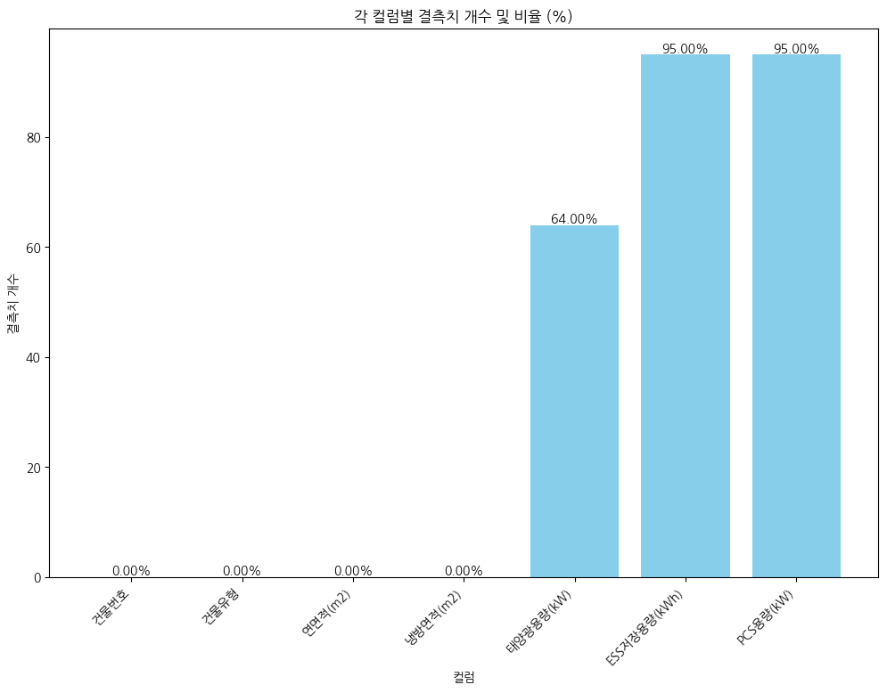
Building 전처리 > train 전처리 > test 전처리
3. 데이터 전처리
Building 데이터 결측치 비율
1.

Slide 14
Building 전처리 > train 전처리 > test 전처리
3. 데이터 전처리

Slide 15
Building 전처리 > train 전처리 > test 전처리
3. 데이터 전처리

Slide 16
Building 전처리 > train 전처리 > test 전처리
3. 데이터 전처리

Slide 17
Building 전처리 > train 전처리 > test 전처리
3. 데이터 전처리

Slide 18
Building 전처리 > train 전처리 > test 전처리
3. 데이터 전처리

Slide 19
Building 전처리 > train 전처리 > test 전처리
3. 데이터 전처리

Slide 20
Building 전처리 > train 전처리 > test 전처리
3. 데이터 전처리

Slide 21
개발 환경 > 데이터 설명 > 데이터 EDA
2. 데이터 이해

Slide 22
개발 환경 > 데이터 설명 > 데이터 EDA
2. 데이터 이해

Slide 23
개발 환경 > 데이터 설명 > 데이터 EDA
2. 데이터 이해

Slide 24
개발 환경 > 데이터 설명 > 데이터 EDA
2. 데이터 이해

Slide 25
개발 환경 > 데이터 설명 > 데이터 EDA
2. 데이터 이해

Slide 26
개발 환경 > 데이터 설명 > 데이터 EDA
2. 데이터 이해

